Slide 1


Slide 2

Estándar Bitcoin
Hiperbitcoinización
Despegue
Porcentaje de cuota de mercado
Cypherpunks
Innovadores
Primeros adoptantes
Mayoría temprana
Seguidores
Los rezagados

Slide 3
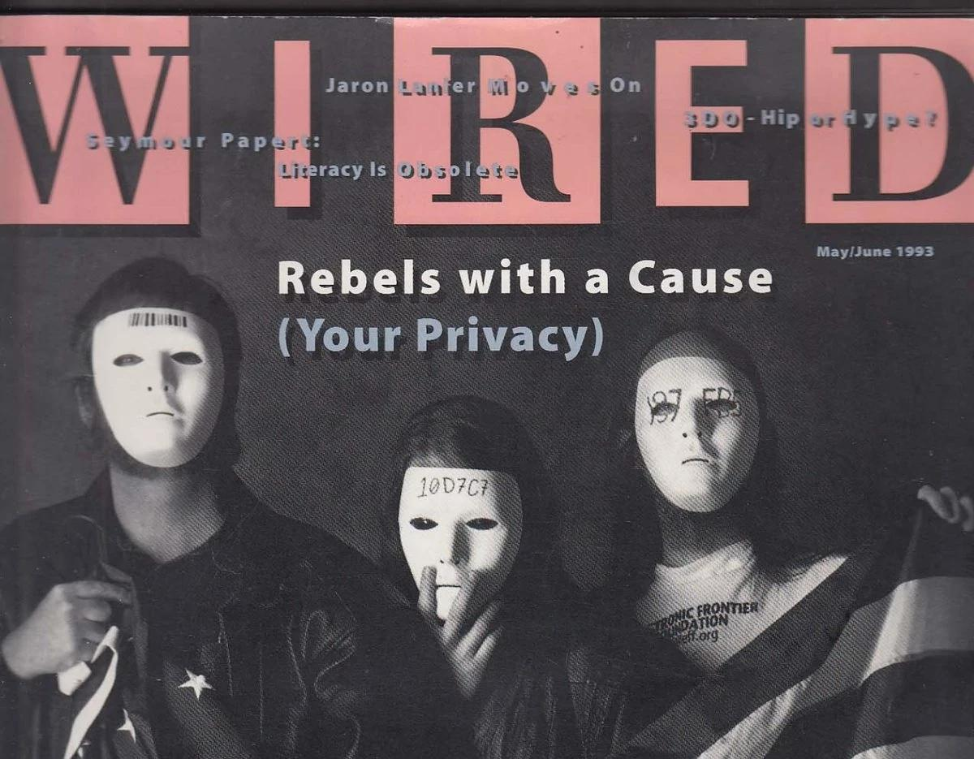
Revista Wired. (1993, mayo/junio). Rebeldes con causa (Su intimidad). Wired, 1(4).

Slide 4

May, T. C. (1988). El manifiesto criptoanarquista.
Barlow, J. P. (1996). Declaración de independencia del ciberespacio.
Hughes, E. (1993). A Cypherpunk's Manifesto.

Slide 5

Fuente de la imagen: cliffr2, Bitcoin and the Rise of Cypherpunks (Infographic).

Slide 6


Slide 7


Slide 8

Quiero comprar tus zanahorias por oro. Entonces, podrías guardar el oro como reserva de valor para futuros bienes.

Slide 9

Espero que alguien quiera intercambiar mis zanahorias antes de que se pudran. Quizá pueda cambiarlas por oro, ¡que no se estropeará!

Slide 10

¿Quién quiere unas buenas zanahorias? ¡Sólo 1 pieza de oro por zanahoria!

Slide 11

Almacén de valor
Medio de cambio
Unidad de cuenta

Slide 12

Impresión monetaria
Poder adquisitivo

Slide 13


Slide 14


Slide 15
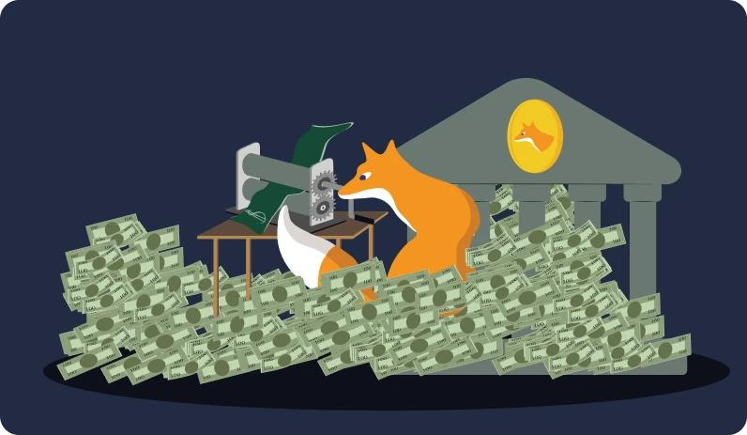

Slide 16


Slide 17


Slide 18

Pérdida de confianza
Colapso monetario
Mayor inflación
Reconstrucción

Slide 19

"¡Tenemos hambre!"

Slide 20
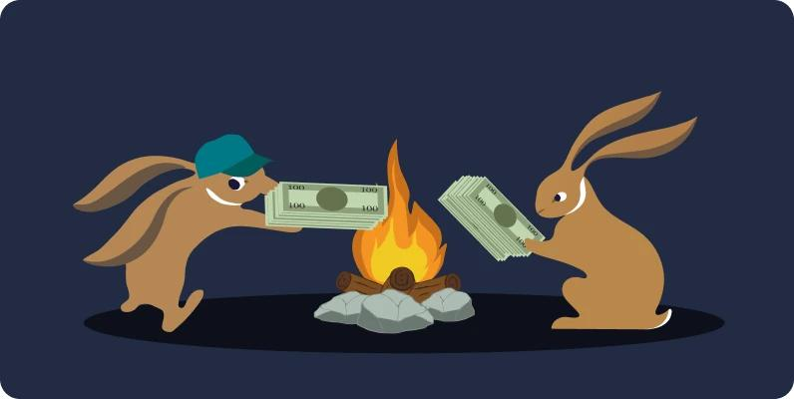

Slide 21
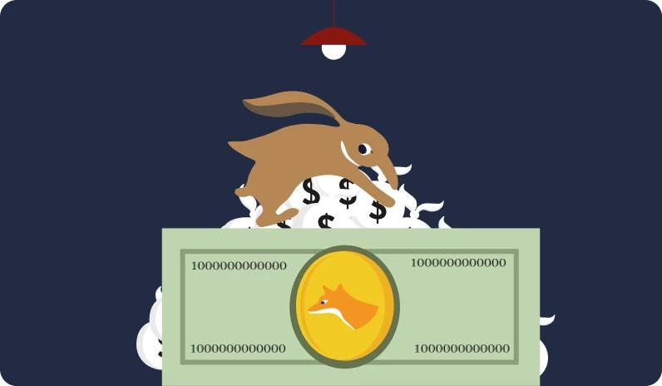

Slide 22

Número de bitcoins en circulación
Creación monetaria por bloque
Años
Bitcoins (millones)
Bloques (miles)

Slide 23


Slide 24

más mineros
más bloques
10 min/bloque de nuevo
h(Bn) < diff
menos tiempo x bloque
menos bloques
más dificultad

Slide 25


Slide 26


Slide 27

Dirección Bitcoin:

Slide 28


Slide 29
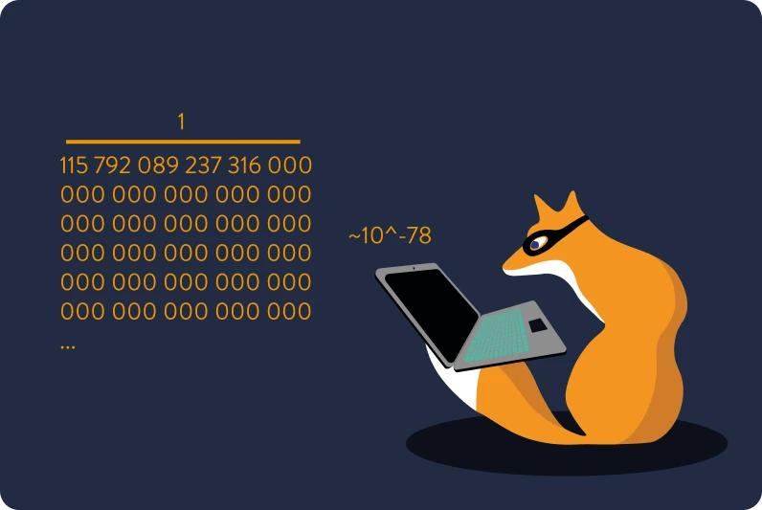
~10^-78

Slide 30
Alto riesgo de robo
ETF
Monederos/intercambios custodiados
1 de 2 Multisig
Código único
Bajo riesgo de robo
Alto riesgo de robo
3 de 5 Multisig
multisig 2 de 2
2 de 3 Multisig
Contraseña única con frase de contraseña
Monedero Miniscript (con cronómetros)
Bajo riesgo de robo

Slide 31


Slide 32


Slide 33


Slide 34


Slide 35


Slide 36


Slide 37


Slide 38

Estoy preparando un plan de sucesión para mis nietos

Slide 39

Fuente: Nakamoto, S. (2008, 31 de octubre). "Bitcoin P2P e-cash paper", Cryptography Mailing List.

Slide 40

Nakamoto, S. (2008). Bitcoin: un sistema de dinero electrónico entre iguales

Slide 41

Bloque Génesis de Bitcoin (Bloque 0), acuñado por Satoshi Nakamoto el 3 de enero de 2009. Véase: https://www.blockchain.com/explorer/blocks/btc/0

Slide 42

The Times. (2009, 3 de enero). Chancellor on brink of second bailout for banks. The Times (Londres), p. 1.

Slide 43

Finney, H. [@halfin]. (2009, 11 de enero). Ejecutando bitcoin [Tweet]. Twitter.
https://twitter.com/halfin/status/1110302988

Slide 44

Hanyecz, L. [laszlo]. (2010, 18 de mayo). ¿Pizza por bitcoins? Bitcointalk.org.
https://bitcointalk.org/index.php?topic=137.0

Slide 45


Gergely, R., y Gilly, T. (2021). Satoshi Nakamoto statue [Estatua]. Graphisoft Park, Budapest, Hungría
" Satoshi Nakamoto " por Valentina Picozzi de Satoshigallery. Lugano, Suiza

Slide 46

Transacción:

Slide 47


Slide 48


Slide 49


Slide 50


Slide 51


Slide 52


Slide 53

Varios ejemplos de nodos bitcoin

Slide 54

Distribución mundial de nodos Bitcoin.

Slide 55


Slide 56
más mineros
más bloques
10 min/bloque de nuevo
h(Bn) < diff
menos tiempo x bloque
menos bloques
más dificultad

Slide 57

bitmain S9 minero por Bitman y una instalación minera

Slide 58

Hash Rate total (TH/s)
Hash Rate total
Precio de mercado (USD)
Hashrate
Año

Slide 59


Slide 60

10 min / 1 manzana
7 días / 1000 bloques
tiempo/bloques

Slide 61

Traidor
Traidor
Traidor
Traidor
Un ataque coordinado conduce a la victoria
Ataque descoordinado que conduce a la derrota

Slide 62

Un minero S9 transformado en calefactor doméstico. proyecto Attakaï de DecouvreBitcoin

Slide 63
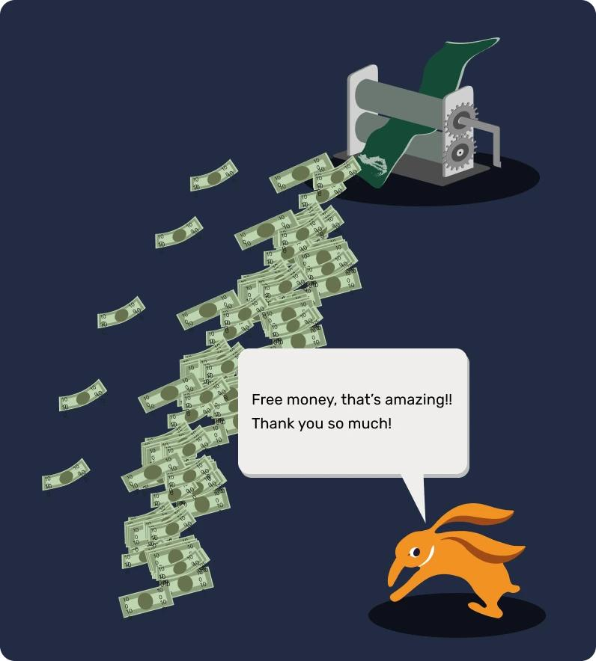
Dinero gratis, ¡¡eso es increíble!! ¡Muchas gracias!

Slide 64

¡Espera! ¿De dónde sacas todo ese dinero?
¡Despacio!

Slide 65

¿Estás bromeando? ¡Esto es una locura!

Slide 66


Slide 67

Arte callejero en París

Slide 68


Slide 69


Slide 70

índice de volatilidad de Bitcoin a 60 días
Desviación estándar
de los rendimientos diarios
Volatilidad del BTC/USD
Volatilidad oro/USD
Volatilidad EUR/USD
Año

Slide 71


Slide 72

ES UNA BURBUJA.
ES UNA BURBUJA.
ES UNA BURBUJA.
ES UNA BURBUJA.

Slide 73

Comerciante de BTCmap que acepta Bitcoin

Slide 74

Donaciones
Economía circular en BTC
Comerciantes
Empresarios
Asalariados

Slide 75


Slide 76


Slide 77


Slide 78
Estándar Bitcoin
Hiperbitcoinización
Despegue
Porcentaje de cuota de mercado
Cypherpunks
Innovadores
Primeros adoptantes
Mayoría temprana
Seguidores
Los rezagados

Slide 80

TCP
IP
FTP
Protocolo de control de transmisión
Protocolo de Internet
Protocolo de transferencia de archivos
SMTP
HTTP
UDP
Protocolo de transmisión de correo electrónico
Protocolo del navegador web
Protocolo de datagramas de usuario
DNS
TLS/SSL
BTC
Sistema de nombres de dominio
Seguridad criptográfica
Protocolo monetario

Slide 81

Intercambio de canales entre Alice y Bob
Apertura del canal LN
Cierre del canal LN

Slide 82

Descentralización
Seguridad
Escalabilidad

Slide 83

Saltos de enrutamiento
Nodo de enrutamiento

Slide 84

Estado del canal en la apertura
Estado del canal al cierre

Slide 85


Slide 86

Entrada del juego: 500 Sats

Slide 87

Consultoría
Premium
¡Preguntas!

Slide 88

Lightning Network también nos permite hacer muchas cosas a distancia.
Envíame un mensaje por 1 sat. ¡No más spam!

